Slide 1
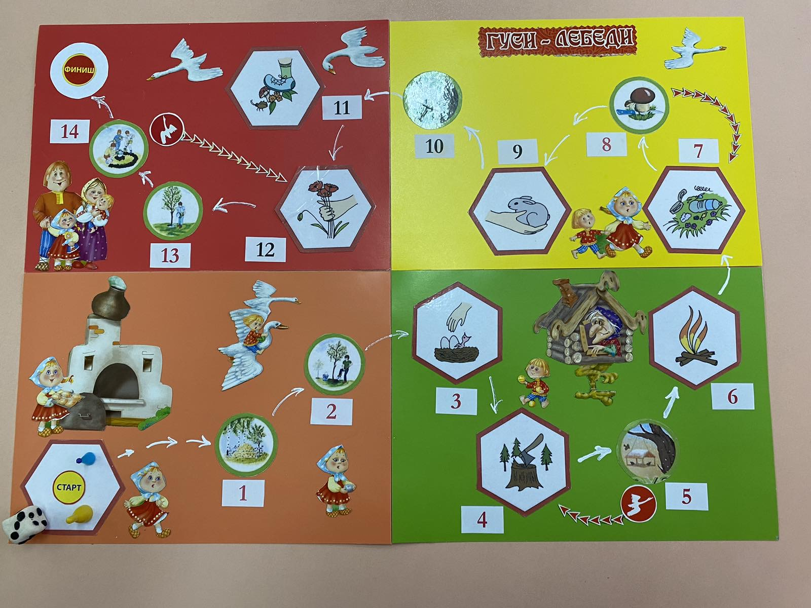
Муниципальное дошкольное образовательное автономное учреждение "Детский сад № 46 г. Орска"
Экологическая игра-ходилка
«ГУСИ-ЛЕБЕДИ»

Slide 2
Описание игры
Экологическая игра-ходилка представляет собой поле, с экологическими знаками, набор фишек и кубик. Играть могут 1-5 человек, как самостоятельно, так и с педагогом. Нужно распределить фишки между игроками. Определить очередность хода. Обычно, первым ходит игрок, выбросивший на кубике наибольшее количество очков. Остальные- по убыванию или кругу, по часовой стрелке. Игроки ставят свои фишки на старт и бросают поочередно кубик. Дети передвигают свои фишки вперед по показанию кубика. Останавливаясь на экологическом знаке, ребенок должен рассказать, что он значит и когда его можно использовать. Если ребенок затрудняется, ему на помощь могут прийти другие дети либо педагог. Если ребенок называет не правильно знак, то он пропускает ход. Так же, если фишка попадает на знак, где стрелка возвращается назад, то игрок передвигает эту фишку на указанный знак. Побеждает тот участник, который первый дойдет до финиша.

Slide 3
Цели игры:
- познакомить и закрепить знания о экологических знаках;
- формировать интерес к объектам природы, ее охраны;
- закрепить правила поведения в природе, используя экологические знания;
- развивать мышление, связную речь, расширять кругозор;
- воспитывать ответственное и бережное отношение к окружающей природе.
Задачи игры:
- тренировать мыслительные операции (синтез, анализ, сравнение);
- развивать внимание, речь;
- повторять счет;
- вызывать у детей желание помогать в природоохранном процессе.

Slide 4
